Slide 1
8.12基于粒子群算法的非线性系统参数辨识

Slide 2
8.12基于粒子群算法的非线性系统参数辨识
以下面三个例子为例，说明粒子群算法在非线性系统中的参数辨识中的应用。

Slide 3
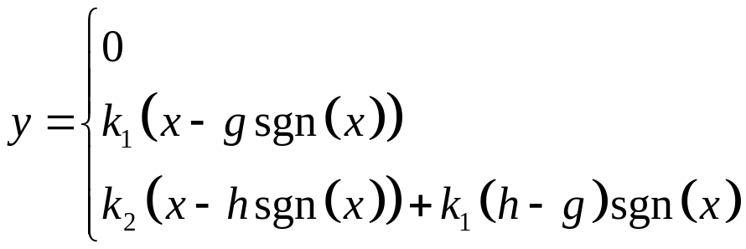
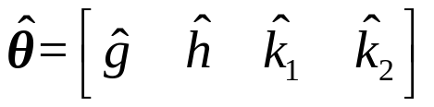
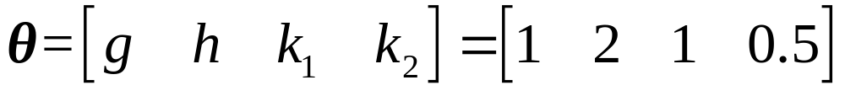
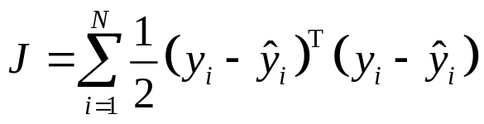
8.12.1辨识非线性静态模型
利用差分进化算法辨识非线性静态模型参数：
（8.47）
辨识参数集为 ，真实参数为
采用实数编码，辨识误差指标取:
（8.48）
其中 N为测试数据的数量, y_{i}为模型第i个测试样本的输出。

Slide 4
8.12.1辨识非线性静态模型
首先运行模型测试程序chap8_10.m，对象的输入样本区间为 [-4 4]之间，步长为0.10，由式（8.31）计算样本输出值，共有81对输入输出样本对。

Slide 5
8.12.1辨识非线性静态模型
将待辨识的参数向量记为X ，取样本个数为Size=200 ，最大迭代次数G=200 ，采用实数编码，四个参数的搜索范围均为[0,5] 。粒子运动最大速度为Vmax =1.0，即速度范围为[-1,1] 。学习因子取c₁=1.3,c₂=1.7 ，采用线性递减的惯性权重，惯性权重采用从0.90线性递减到0.10的策略。目标函数的倒数作为粒子群的适应度函数。将辨识误差指标直接作为粒子的目标函数，越小越好。

Slide 6
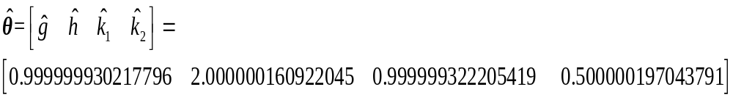
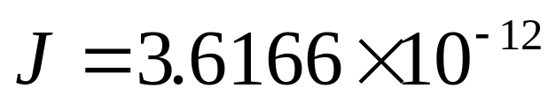
8.12.1辨识非线性静态模型
按式(8.25)和式(8.26)更新粒子的速度和位置，产生新种群，辨识误差函数 J的优化过程如图8-19所示。辨识结果为
最终的辨识误差指标为 。

Slide 7
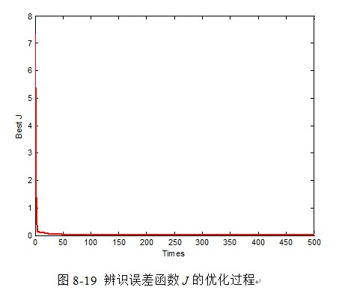
8.12.1辨识非线性静态模型

Slide 8
8.12.1辨识非线性静态模型
仿真程序
模型测试程序：chap8_10.m
辨识程序
（1）粒子群算法辨识程序:chap8_11.m
（2）目标函数计算程序：chap8_11obj.m

Slide 9
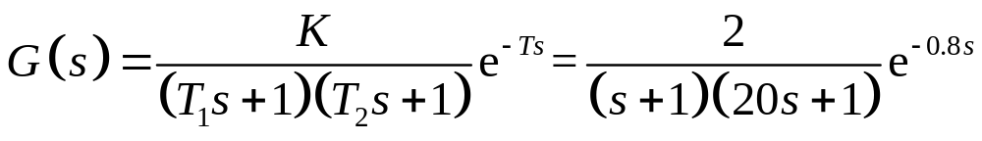
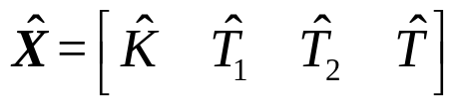

8.12.2辨识非线性动态模型
利用差分进化算法辨识非线性动态模型参数：
（8.33）
辨识参数集为 ,真实参数为
设待辨识参数 K、T₁ 、T₂ 分布在[0,30] 之间，T分布在
[0,1]之间。

Slide 10
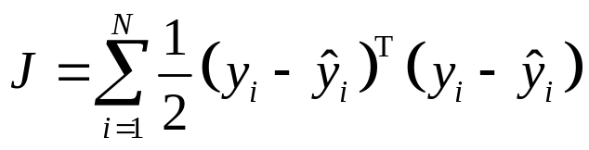
8.12.2辨识非线性动态模型
采用实数编码，辨识误差指标取:
（8.34）
其中 N为测试数据的数量， y_{i}为模型第 i个测
试样本的输出。

Slide 11
8.12.2辨识非线性动态模型
首先运行模型测试程序chap8_12.m，对象的输入信号取伪随机二进制序列（PRBS）为输入，伪随机二进制序列信号的产生原理见第二章的2.4节，如图8-20所示，从而得到用于辨识的模型测试数据。

Slide 12
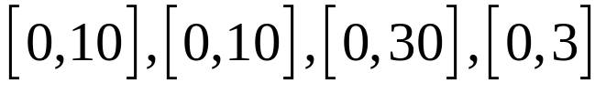
8.12.2辨识非线性动态模型
将待辨识的参数向量记为X ，取粒子群个数为Size=80 ，最大迭代次数G=100 ，采用实数编码，向量 X中四个参数的搜索范围为 。粒子运动最大速度为Vmax =1.0，即速度范围为[-1,1] 。学习因子取c₁=1.3, c₂=1.7 ，采用线性递减的惯性权重，惯性权重采用从0.90线性递减到0.10的策略。目标函数的倒数作为粒子群的适应度函数。将辨识误差指标直接作为粒子的目标函数，越小越好。

Slide 13
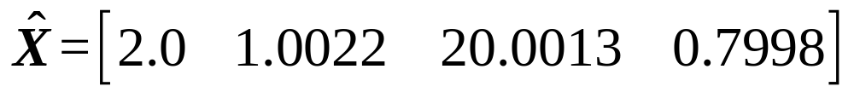
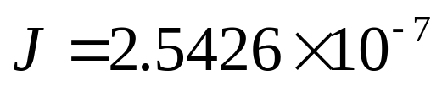
8.12.2辨识非线性动态模型
按式(8.25)和式(8.26)更新粒子的速度和位置，产生新种群，辨识误差函数 J的优化过程如图8-21所示。辨识结果为
最终的辨识误差指标为 。

Slide 14
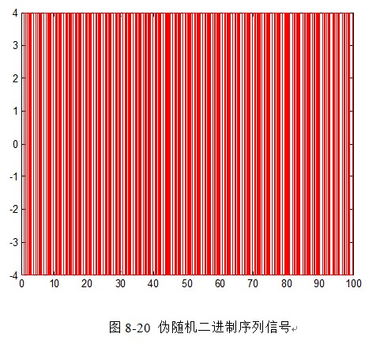
8.12.2辨识非线性动态模型

Slide 15
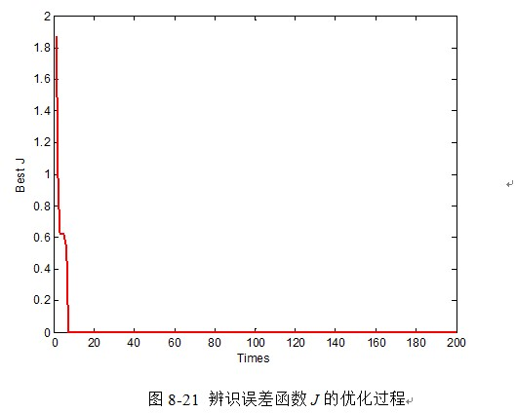
8.12.2辨识非线性动态模型

Slide 16
8.12.2辨识非线性动态模型
仿真程序
1 模型测试程序
模型测试主程序：chap8_12.m
伪随机二进制序列产生程序：chap8_12prbs.m
2 辨识程序
（1）粒子群算法辨识程序:chap8_13.m
（2）目标函数计算程序：chap8_13obj.m

Slide 17
8.12.3 基于粒子群算法的VTOL飞行器参数辨识
VTOL(Vertical Take-Off and Landing)飞行器即垂直起降飞行器，一般指战斗机或轰炸机。该飞行器可实现飞行器自由起落，从而突破跑道的限制，具有重要的军用价值。
如图8-22所示为X—Y平面上的VTOL受力图。由于只考虑起飞过程，因此只考虑垂直方向Y轴和横向X轴，忽略了前后运动（即Z方向）。X—Y为惯性坐标系， X_{b}—Y_{b}为飞行器的机体坐标系。

Slide 18
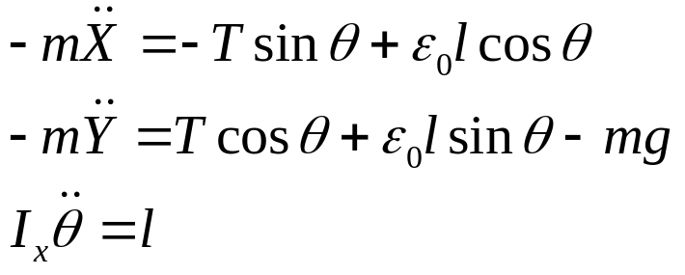
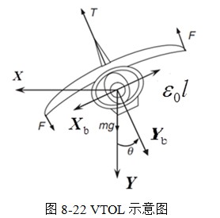
8.12.3 基于粒子群算法的VTOL飞行器参数辨识
根据图8-22，可建立VTOL动力学平衡方程为
（8.35）

Slide 19


8.12.3 基于粒子群算法的VTOL飞行器参数辨识
其中T和 l为控制输入，即飞行器底部推力力矩和滚动力矩，g为重力加速度， 是描述T和l之间耦合关系的系数。
由式（8.35）可见，该模型为两个控制输入控制三个状态，为典型的欠驱动系统。模型中包括三个物理参数，即 m、 和 。

Slide 20
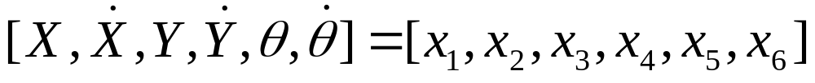
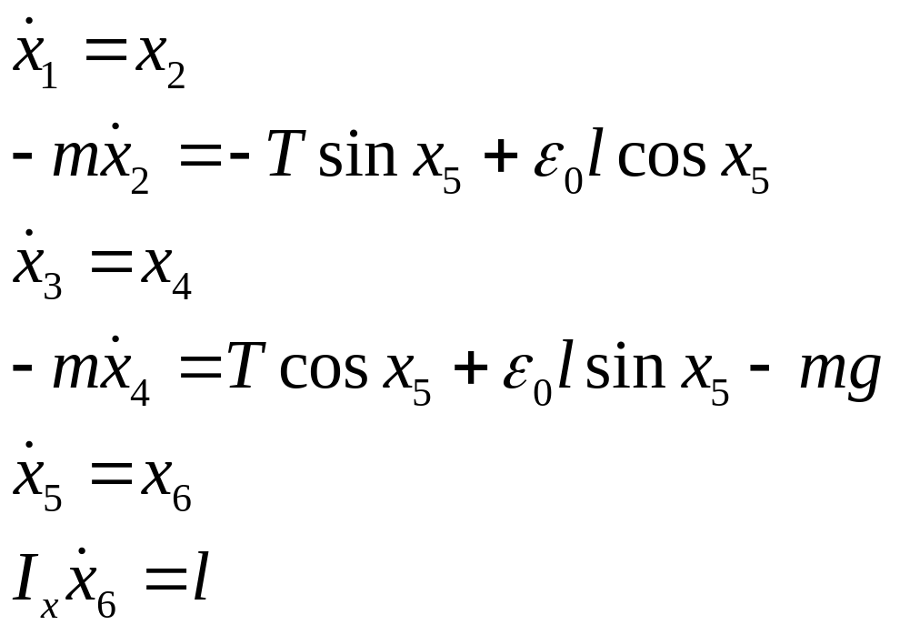
8.12.3 基于粒子群算法的VTOL飞行器参数辨识
令 ，则式（8.35）可表示为
（8.36）

Slide 21
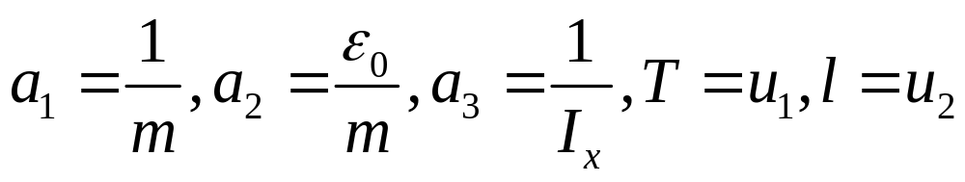
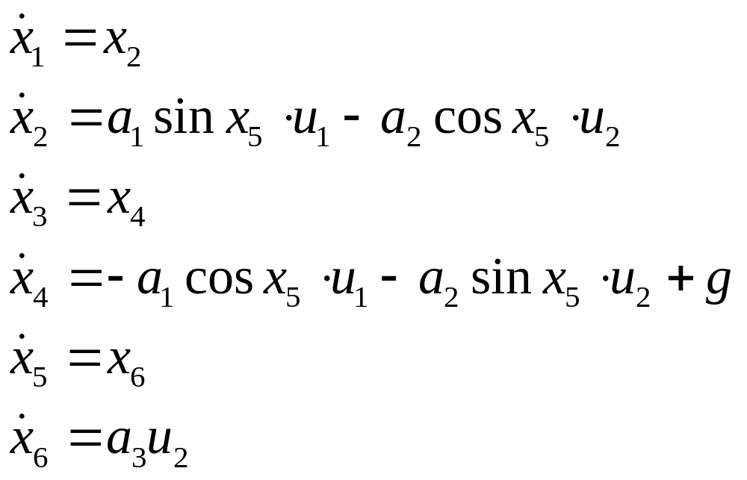
8.12.3 基于粒子群算法的VTOL飞行器参数辨识
令 ，则
（8.37）

Slide 22
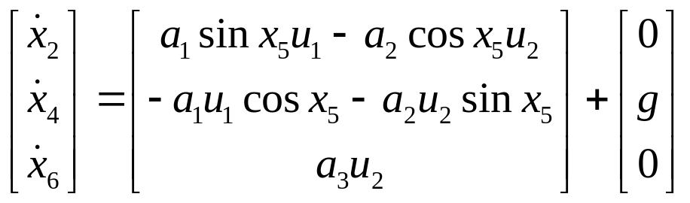
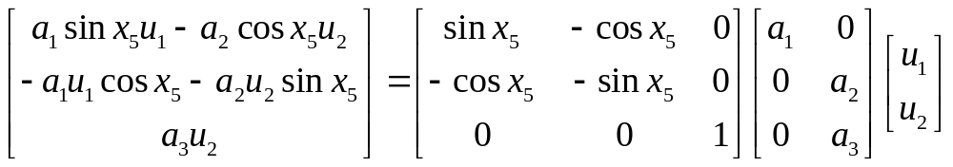
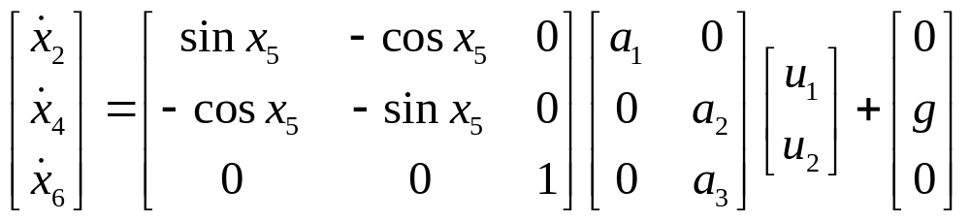
8.12.3 基于粒子群算法的VTOL飞行器参数辨识
上式可表示为
由于
则得

Slide 23
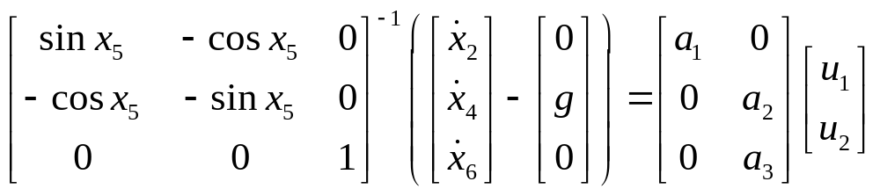
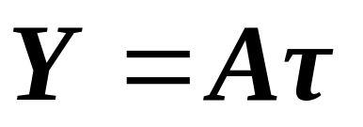
8.12.3 基于粒子群算法的VTOL飞行器参数辨识
即
（8.38）
上式可写成下面的形式
（8.39）

Slide 24
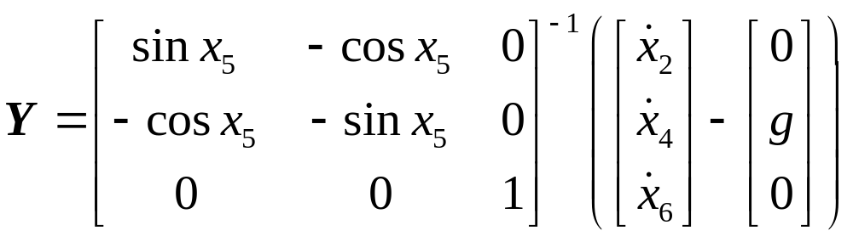
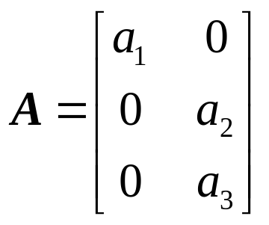
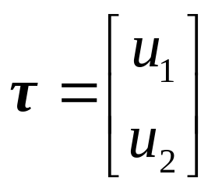
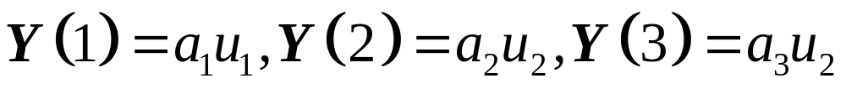
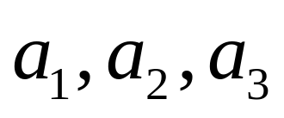
8.12.3 基于粒子群算法的VTOL飞行器参数辨识
其中
由 及可知，参数
之间线性无关，因此，可采用智能搜索算法进行参数辨识。

Slide 25
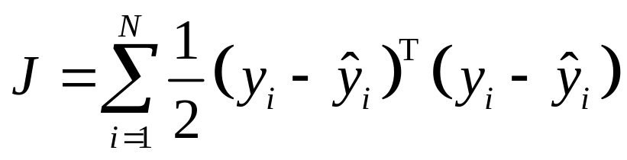
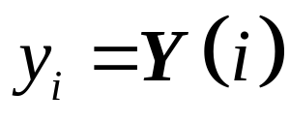
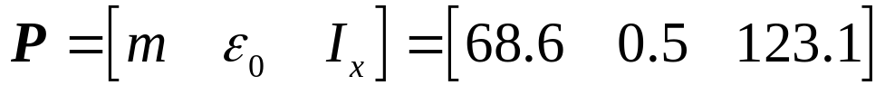
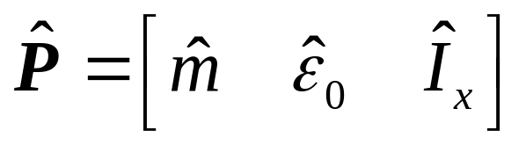
8.12.3 基于粒子群算法的VTOL飞行器参数辨识
采用实数编码，辨识误差指标取:
（8.40）
其中 N为测试数据的数量, 。
仿真中，取真实参数为
辨识参数集为

Slide 26
8.12.3 基于粒子群算法的VTOL飞行器参数辨识
首先运行模型测试程序chap8_14input.m，对象的输入信号取正弦和余弦信号，从而得到用于辨识的模型测试数据，并将数据保存在para_file.mat中。

Slide 27



8.12.3 基于粒子群算法的VTOL飞行器参数辨识
在粒子群算法仿真程序中，将待辨识的参数向量记为 . 取粒子群个数为Size=80 ，最大迭代次数G=100 ，采用实数编码，待辨识参数m、 和 分别分布在[0,100]、[0,10] 和[0,200] 。粒子运动最大速度为Vmax=1.0，即速度范围为[-1,1]。学习因子取c₁=1.3,c₂=1.7 ，采用线性递减的惯性权重，惯性权重采用从0.90线性递减到0.10的策略。将辨识误差直接作为粒子的目标函数，越小越好。

Slide 28
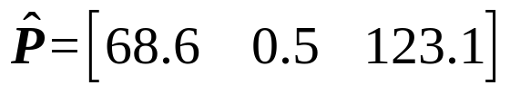

8.12.3 基于粒子群算法的VTOL飞行器参数辨识
按式(8.25)和式(8.26)更新粒子的速度和位置，产生新种群，辨识误差函数 J的优化过程如图8-23所示。辨识结果为
最终的辨识误差指标为 。

Slide 29
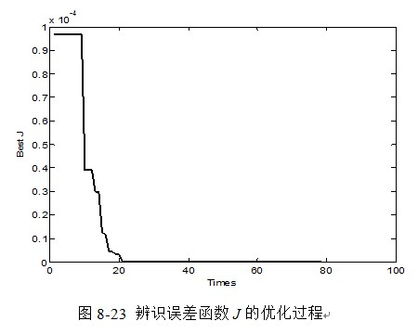
8.12.3 基于粒子群算法的VTOL飞行器参数辨识

Slide 30
8.12.3 基于粒子群算法的VTOL飞行器参数辨识
仿真程序:
1 模型测试程序
信号产生程序：chap8_14input.m
模型测试主程序：chap8_14sim.mdl
模型程序: chap8_14plant.m
2 辨识程序
（1）粒子群算法辨识程序:chap8_15pso.m
（2）目标函数计算程序：chap8_15obj.m

